Slide 1
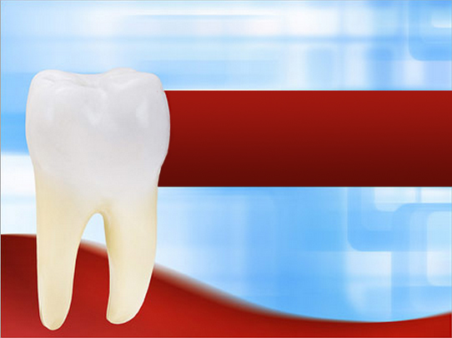
Лекция
по дисциплине «Ортопедическая стоматология»
специальности «Стоматология»
Тема:
«Пластмассовые коронки. Определение. Показания, противопоказания. Особенности препарирования зубов. Клинико-лабораторные этапы. Пластмассы.»
Лекцию подготовила:
Доцент кафедры ортопедической стоматологии, кандидат медицинских наук
Кочконян Таисия Суреновна

Slide 2
Вопросы:
Определение пластмассовой коронки
Показания и противопоказания к применению
Клинико-лабораторные этапы изготовления пластмассовой коронки
Особенности препарирования зубов под пластмассовую коронку
Материалы (пластмассы)

Slide 3
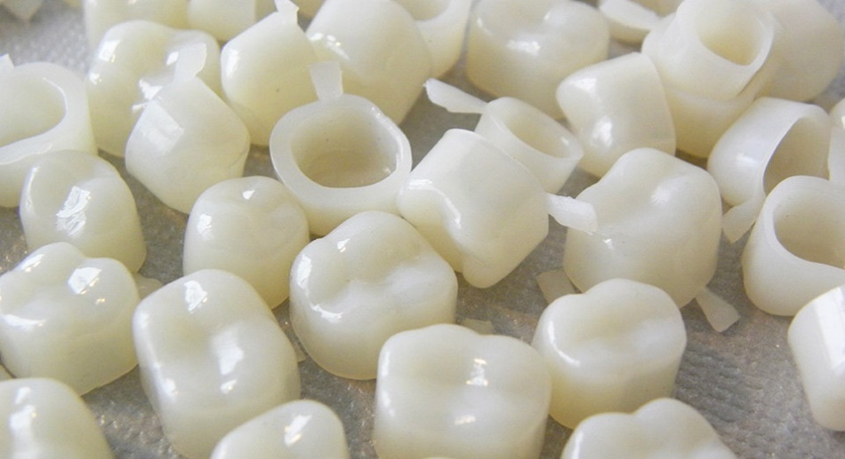
Коронка — ортопедическая конструкция, микропротез, покрывающий коронковую часть зуба. Используется для восстановления дефектов зубов, которые не подлежат менее инвазивному лечению (пломба, вкладка), для изменения формы, положения (ротация, дистопия) и цвета зубов.
Пластмассовая коронка - это один из самых дешевых и простых методов зубного протезирования. Материалом для искусственного зуба служат акриловые полимеры. Протез может быть изготовлен только из пластика, либо иметь металлическую основу и пластмассовую облицовку.

Slide 4
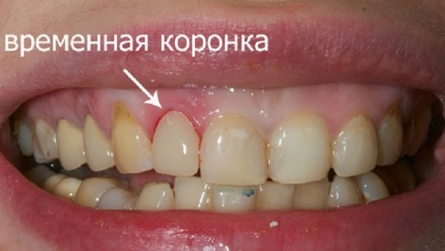
Пластмассовые коронки чаще применяются в качестве временных ортопедических конструкций. Но при ограниченных финансовых возможностях могут быть использованы, как постоянные.
Они хорошо имитируют естественные зубы, легко изготавливаются, но недостаточно прочны по сравнению с коронками из других материалов.
Вследствие недостаточной прочности пластмассовые коронки устанавливают в места, где не наблюдается сильная нагрузка на зубы. Следовательно, подобные конструкции не допустимы в протезировании жевательной группы.

Slide 5
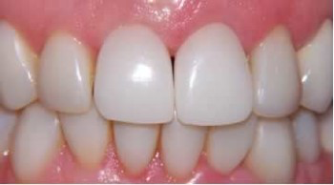
Рис. – готовые пластмассовые коронки на фронтальных зубах (временная конструкция)

Slide 6
Показания к применению пластмассовых коронок :
1. Как временная коронка на время выполнения постоянной ортопедической конструкции;
2. Для постоянного протезирования, в случаях нарушения функциональности зубов, травмах, потери зубов и пр.;
3. Для возобновления отличных эстетических характеристик: восстановления цвета, либо формы.
4. Для восстановления анатомической формы зуба, при дефектах кариозного и не кариозного происхождения , аномалии формы , величины , положения зубов.

Slide 7
Противопоказания к применению пластмассовых коронок:
1. Детский возраст;
2. Аллергия на пластмассу;
3. Нарушение прикуса;
4. Бруксизм;
5. Наличие острого воспаления в месте протезирования;
6. Нарушение гигиены;
7. Психические отклонения у пациента.

Slide 8
Технология изготовления пластмассовых коронок может быть:
1. Прямая, которая осуществляется в кресле у врача;
2. Непрямая, лабораторный этап изготовления.

Slide 9
Клинико-лабораторные этапы изготовления пластмассовых коронок непрямым способом:
Клинические | Лабораторные
Препарирование зуба под пластмассовую коронку. Снятие оттисков, регистрация прикуса. Определение цвета. | Изготовление гипсовых моделей. Изготовление пластмассовой коронки.
2. Припасовка пластмассовой коронки в полости рта | 2.Шлифовка и полировка пластмассовой коронки
3. Фиксация коронки на цемент

Slide 10
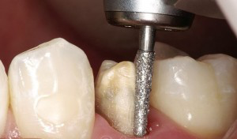
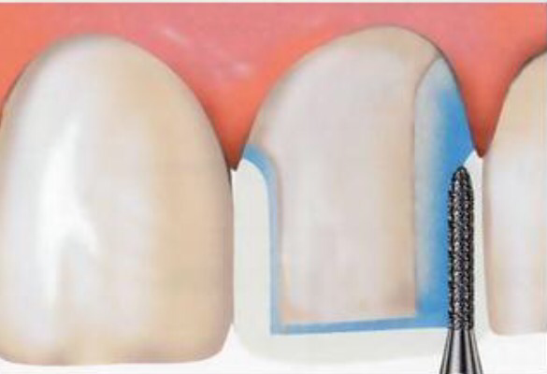
Препарирование твердых тканей зубов начинают с обезболивания.
Препарирование твердых тканей зубов под пластмассовые коронки определяется особенностями конструкции и физическими свойствами пластмасс (хрупкостью, недостаточной прочностью). Поэтому стенки искусственной коронки должны быть достаточной толщины, чтобы противостоять жевательному давлению. Для этого сошлифовывают твердые ткани зубов на большую величину, чем при изготовлении металлической или комбинированной коронки.
Рис.1
Рис.2
Рис.1,2 – процесс препарирования

Slide 11
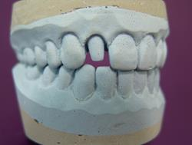
Известно два способа препарирования зуба под пластмассовую коронку: с уступом и без уступа.
Выбор способа зависит от конкретной клинической картины в частности от степени сохранности зуба. При сохраненной пришеечной части зуба культю препарируют с уступом. Он делается для того, чтобы край пластмассовой коронки не погружался в десневой желобок, а сливался с зубом.
Препарирование начинают с сепарации проксимальных поверхностей. Снимают равномерно со всех сторон ткани на толщину 0,5-0,8 мм и придают зубу незначительную конусность (наклон не более 3-5°). При более выраженном конусе появляется опасность ухудшения фиксации коронки.
Рис. – отпрепарированный зуб под пластмассовую коронку на гипсовой модели

Slide 12
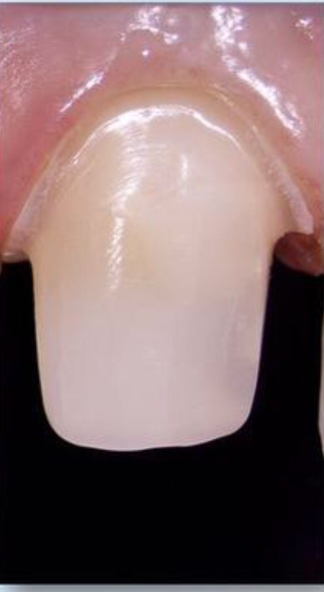
Затем с помощью алмазных цилиндрических или конусовидных головок снимают ткани зуба до шейки. С жевательной поверхности или режущего края убирают до 1,0-1,5 мм ткани зуба, обязательно учитывая топографию полости зуба. Разобщение с зубами-антагонистами должно быть в пределах 1,0-1,5 мм.
В пришеечной части формируют круговой уступ шириной от 0,5-0,8 до 1,0 мм. Затем торцовым бором уступ минимально погружают под десну. Уступ делается под углом 90 градусов к оси зуба, форма его может быть закругленная.
Пластмассовые коронки, изготовленные на зуб с уступом, называются жакетными.
Рис. – отпрепарированная
культя зуба

Slide 13
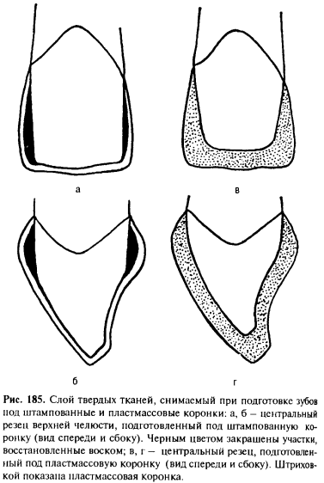

Slide 14
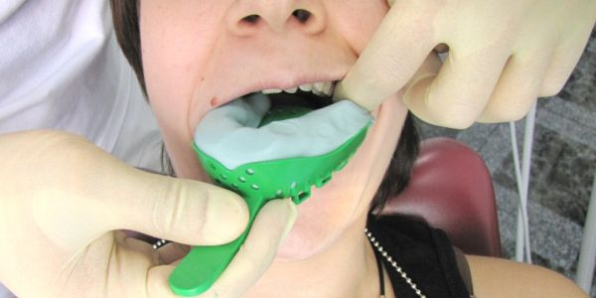
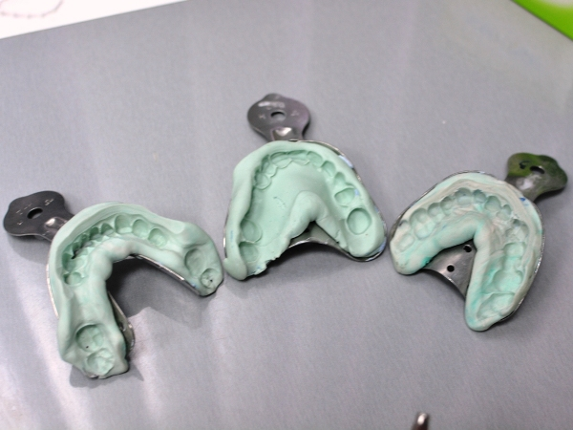
Оттиск, как правило, получают с помощью силиконовой массы, наиболее целесообразен двойной оттиск. Если зуб отпрепарирован с уступом то до снятия оттиска желательно провести ретракцию десны с помощью ретракционной нити. Снимают вспомогательный оттиск с противоположной челюсти.
Рис.1
Рис.2
Рис.1 - снятие оттиска С-силиконовой массой
Рис.2 – готовые оттиски

Slide 15
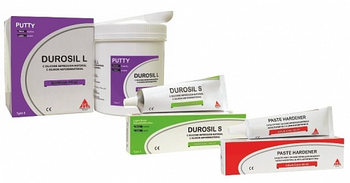
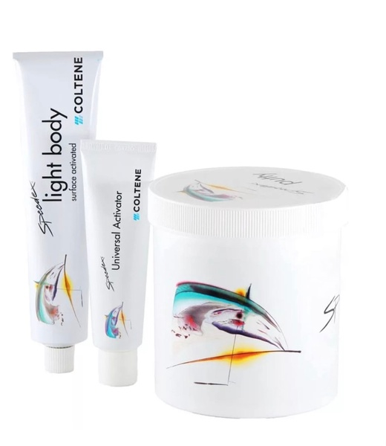
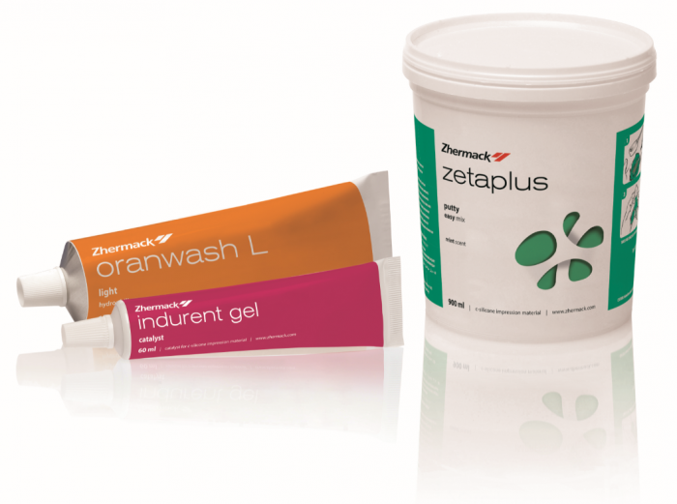
Рис.3
Рис.1
С-силиконовые массы для снятия оттисков:
Рис.1 – Speedex;
Рис.2 – Zetaplus;
Рис.3 – DUROSIL.
Набор с-силиконовой массы состоит из базы, корригирующей массы и катализатора.
Рис.2

Slide 16
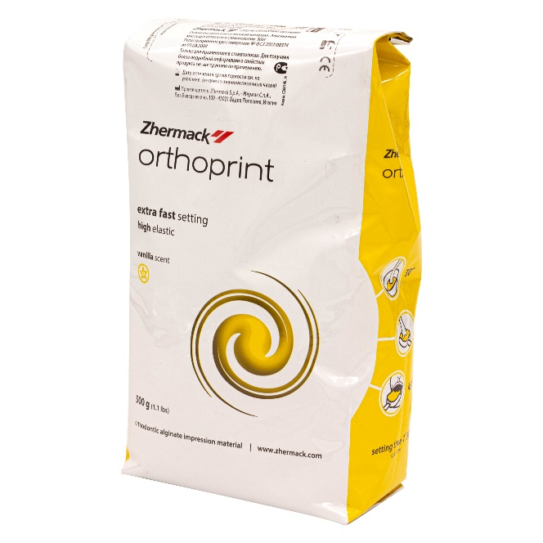
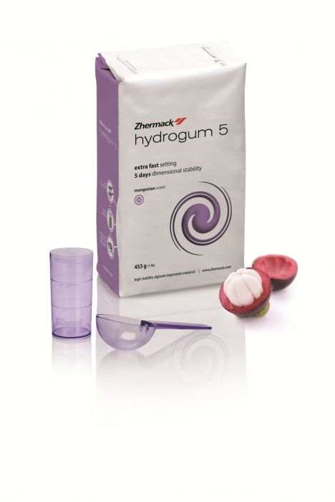
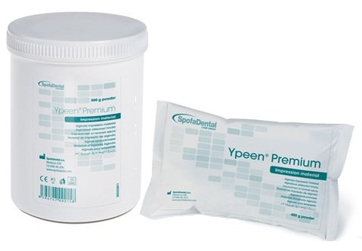
Рис.3
Рис.1
Вспомогательный оттиск можно снять как силиконовой, так и альгинатной массой.
Виды альгинатных масс:
Рис.1 – Hydrogum 5;
Рис.2 – Ypeen;
Рис.3 – Orthoprint.
Рис.2

Slide 17
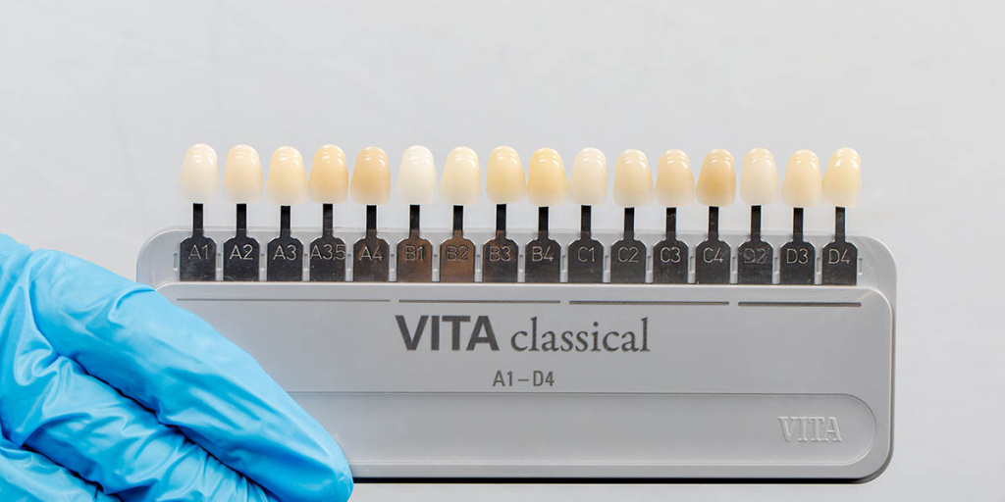
Определение цвета зубов
Определение цвета проводится при естественном освещении и исключении попадания на зуб прямых солнечных лучей по специальной шкале для материала, из которого коронка будет изготовлена.
Следует избегать резких цветовых контрастов (яркий макияж, губная помада, яркая одежда пациента), яркого света от стоматологического светильника.

Slide 18
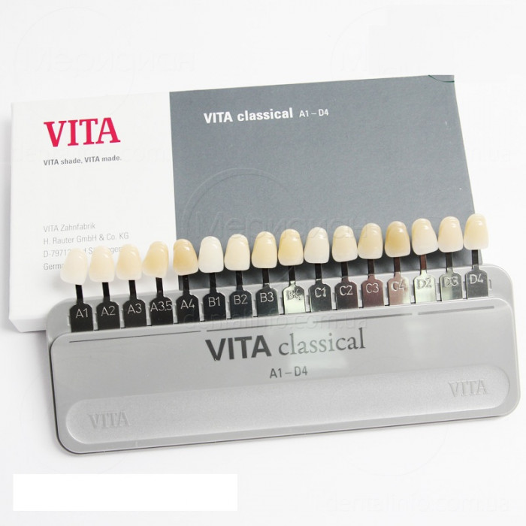
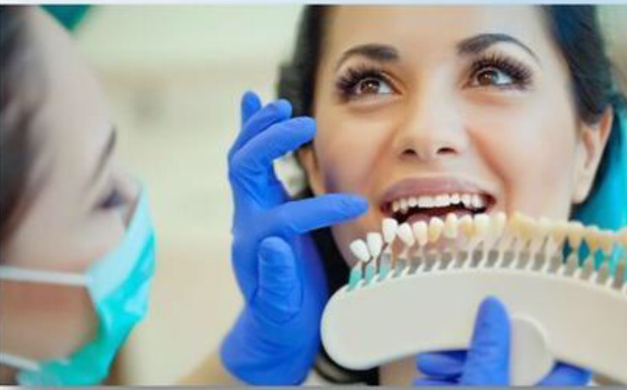
Определение цвета зубов
Цвет пластмассы определяется по расцветке в соответствии с желанием пациента. При необходимости на препарированный зуб фиксируют провизорную коронку.

Slide 19
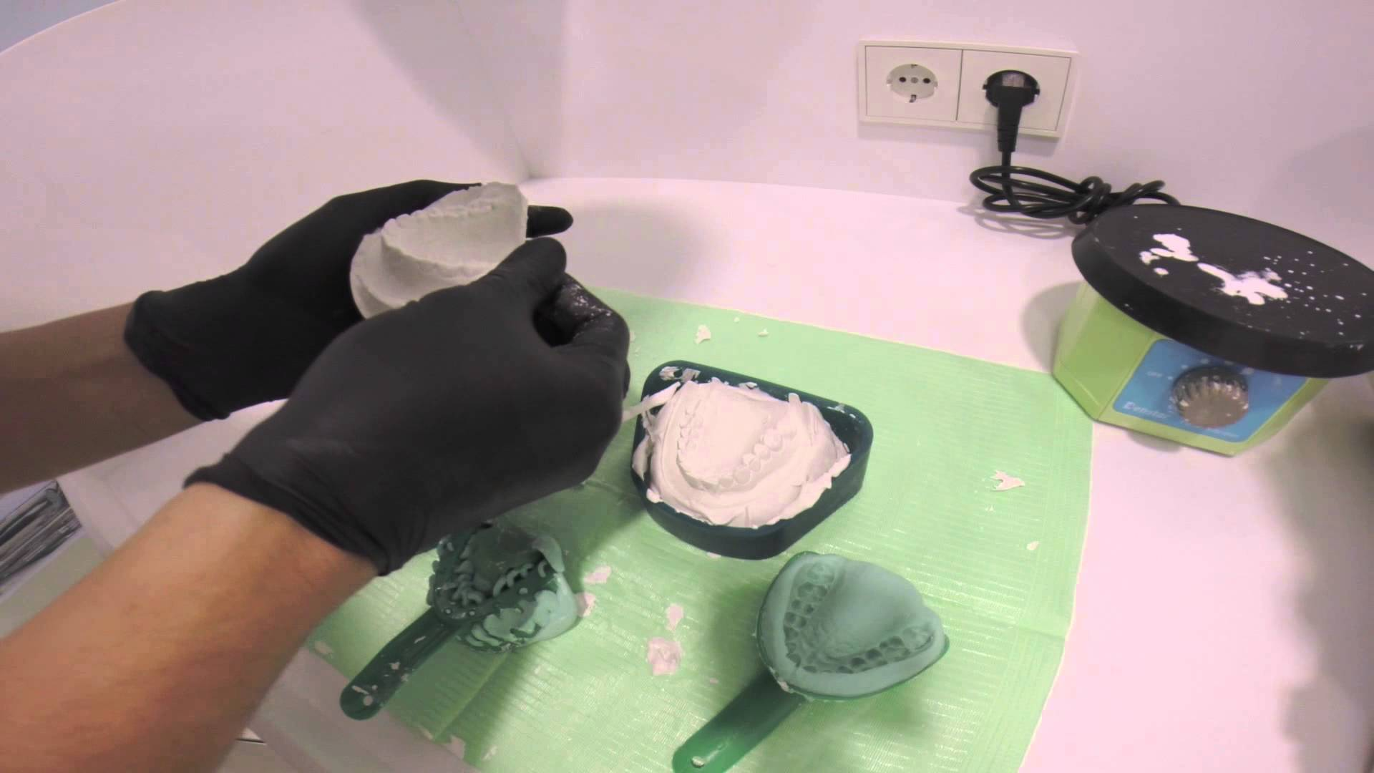
Изготовление гипсовых моделей
По рабочему оттиску отливают две модели из гипса. Предпочтение отдают супергипсу, как наиболее прочному материалу. На одной модели техник из воска моделирует будущую пластмассовую коронку, придавая ей анатомическую форму восстанавливаемого зуба. Вторая модель предназначается для ее припасовки.
Рис. – отливка гипсовых моделей

Slide 20
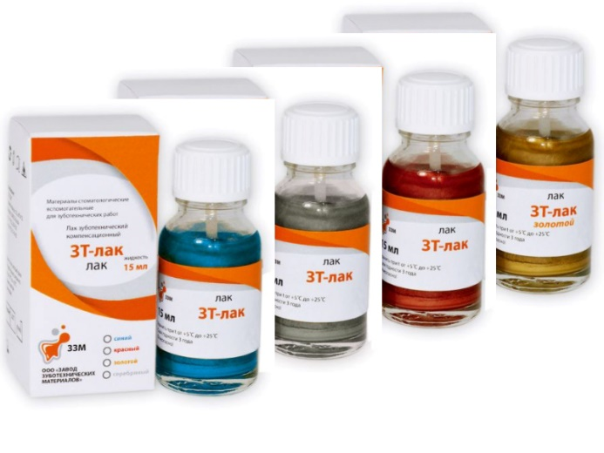
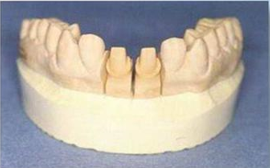
Изготовление гипсовых моделей
При оценке качества полученной гипсовой модели особое внимание уделяют точности и целостности отображения зубодесневой бороздки, культи препарированного зуба и расположенных с ним зубов.
На культю препарированного зуба может быть нанесен слой компенсационного лака, что обеспечивает создание пространства для фиксирующего материала и облегчает наложение готовой коронки в полости рта.
Компенсационный лак наносят на всю гипсовую культю, не доходя 0,5 мм до клинической шейки зубов.
Рис.1 – готовая комбинированная
разборная гипсовых моделей
Рис.2 – компенсационные лаки

Slide 21
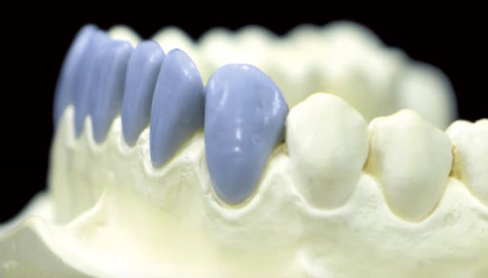
При моделировании воском зуб намеренно увеличивают в объеме с расчетом на последующую обработку и полировку после полимеризации, но при этом обязательно восстанавливают плотный контакт с антагонистами и рядом стоящими зубами. Моделирование проводят светлым воском синего, зеленого или другого цвета, т.к. при его удалении из пресс-формы краситель может перейти в гипс, а в последующем и в пластмассу и придать ей нежелательную окраску. Смоделировав восковую композицию коронки, вырезают ее из модели с небольшим участком соседних зубов, которые конусовидно срезают.

Slide 22
Известны два способа непрямого (на гипсовой модели челюсти) изготовления пластмассовой коронки:
Создание восковой модели коронки с последующей заменой воска на пластмассу и её полимеризацией;
Послойное моделирование коронки полимерным материалом, непосредственно на модели с последующей полимеризацией.

Slide 23
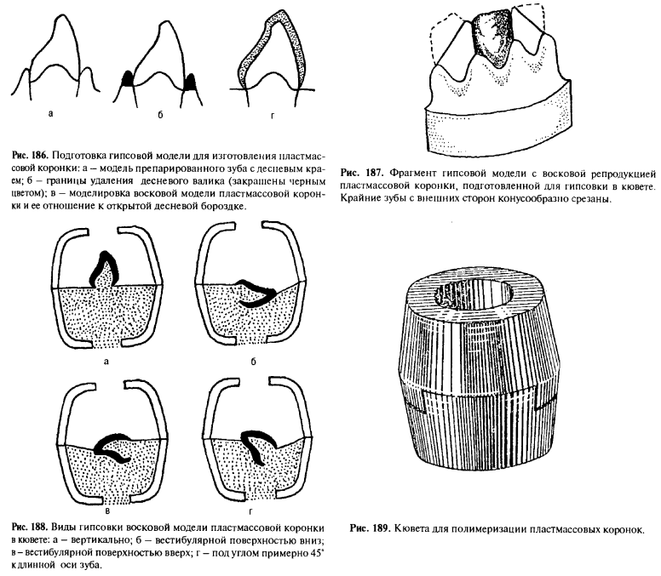

Slide 24
Гипсуют в кюветы для мостовидных работ горизонтально. Поверхности затвердевшего гипса смазывают вазелиновым маслом, накрывают верхнюю часть кюветы и заливают ее гипсом. Кювету с гипсом помещают в кипящую воду на 10– 15 мин, а затем вскрывают и удаляют воск. Образуются штамп и контрштамп. Дают кювете остыть при комнатной температуре.
Пластмассовое тесто приготавливают в стеклянной или фарфоровой посуде. Вначале наливают мономер, затем насыпают порошок, используя для этого мерники. Смесь тщательно размешивают, и сосуд плотно закрывают, выдерживая 30–40 мин для полимеризации. Созревшее пластмассовое тесто используют для паковки.

Slide 25
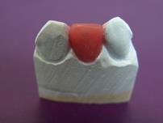
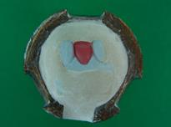
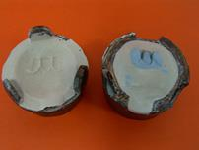
Рис.1
Рис.2
Рис.2 Гипсовка коронки из воска в кювету
Рис.1 Подготовка модели для гипсовки в кювету
Рис.3 Кювета после выпаривания воска
Рис.3

Slide 26
Стадии полимеризации пластмассы
У созревающей массы по её физическому состоянию различают четыре стадии:
песочную, характеризующуюся свободным, не связанным положением гранул в смеси. Масса напоминает смоченный водой песок или мокрый снег;
тянущихся нитей (коротких и длинных), когда масса становится более вязкой, а при её растягивании появляются тонкие нити ;
тестообразную, отличающуюся ещё большей плотностью и исчезновением тянущихся нитей при разрыве ;
резиноподобную с выраженными упругими свойствами ;
окончательного отверждения.

Slide 27
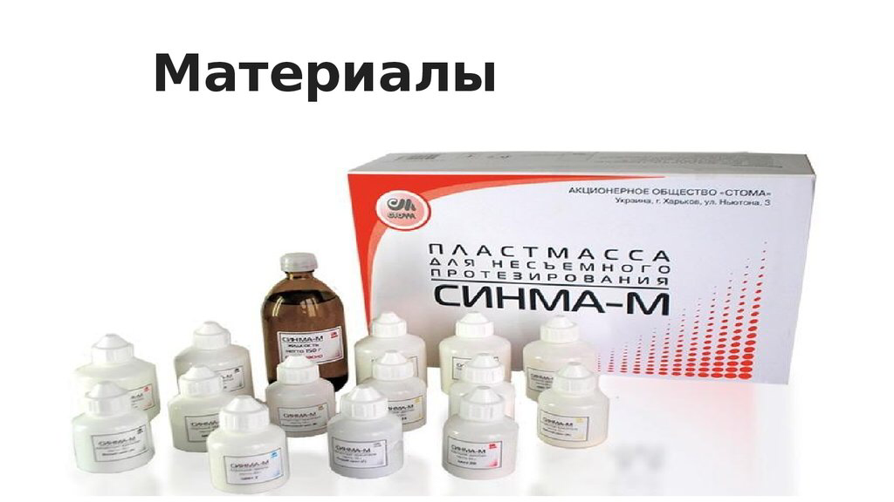
Приготовленную пластмассу «Синма», «Синма-М» пакуют в кювету. После контрольной прессовки, во время которой удаляют лишнюю пластмассу, обе части кюветы стягивают специальным фиксатором (бюгелем) и проводят полимеризацию пластмассы в кювете .

Slide 28
Режим полимеризации
Кювета погружается в холодную воду, которая постепенно, в течение 45 минут, доводится до кипения. Затем кипятится в течение 45-60 минут, а потом огонь выключается и кювета находится в воде до полного остывания.
Пластмассовая коронка извлекается из кюветы с первой модели, обрабатывается и подгоняется уже на второй гипсовой модели. Готовая коронка после обработки и полировки до момента припасовки и фиксации в полости рта хранится в воде.

Slide 29
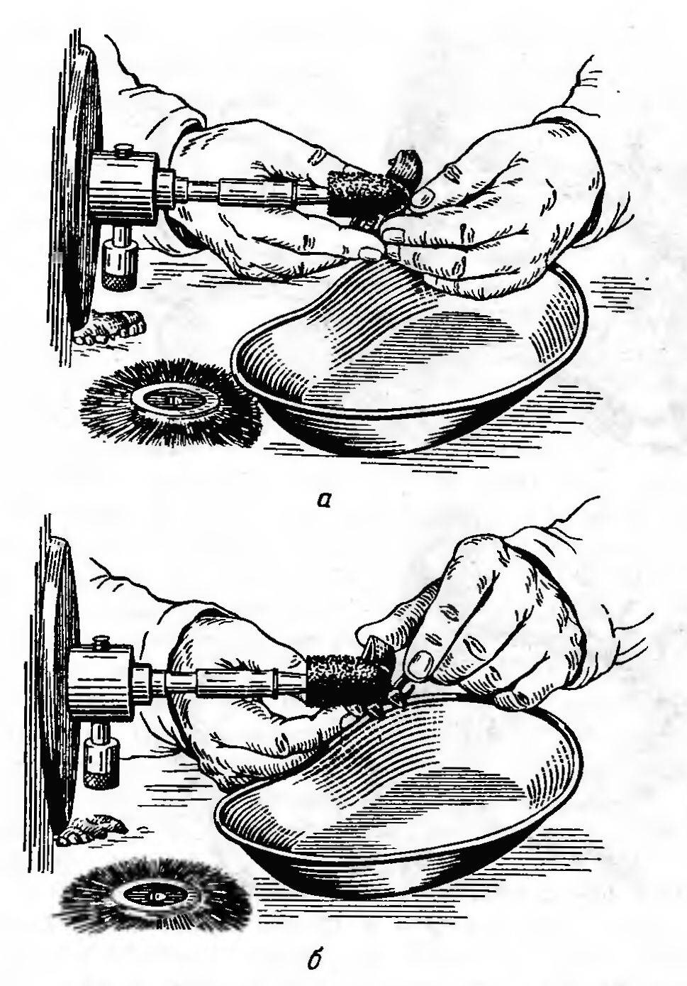
Изготовление с последующей
шлифовкой (а) и полировкой (б)

Slide 30
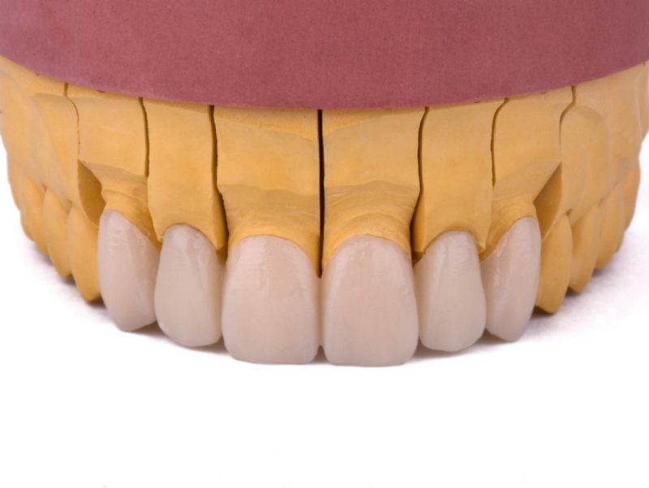
Рис. - пластмассовые коронки на комбинированной разборной гипсовой модели

Slide 31
Припасовка и фиксация готовой коронки в полости рта
Этот клинический этап включает оценку качества изготовления коронки, проверку и, при необходимости, припасовку коронки на препарированном зубе в полости рта таким образом, чтобы она соответствовала всем клиническим требованиям.
Внутренняя поверхность коронки должна точно соответствовать рельефу культи препарированного зуба. Если на этапах моделирования и изготовления коронки, поверхность гипсовой культи зуба была повреждена, внутренняя поверхность коронки будет искажена.

Slide 32
Во время припасовки оценивают качество изготовленной коронки по всем основным требованиям:
Плотности прилегания к основной культе зуба, особенно в области клинической шейки зуба;
Готовая коронка должна соответствовать анатомической форме, свойственной зубу, на который она изготавливается;
Готовая коронка должна способствовать восстановлению межзубных контактных промежутков;
Коронка не должна нарушать окклюзию с зубами-антагонистами при контакте с ними.

Slide 33
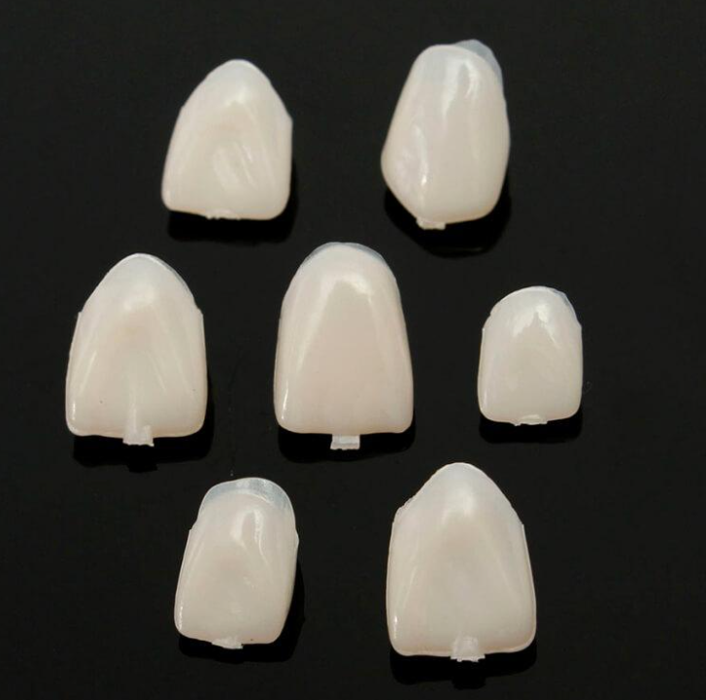
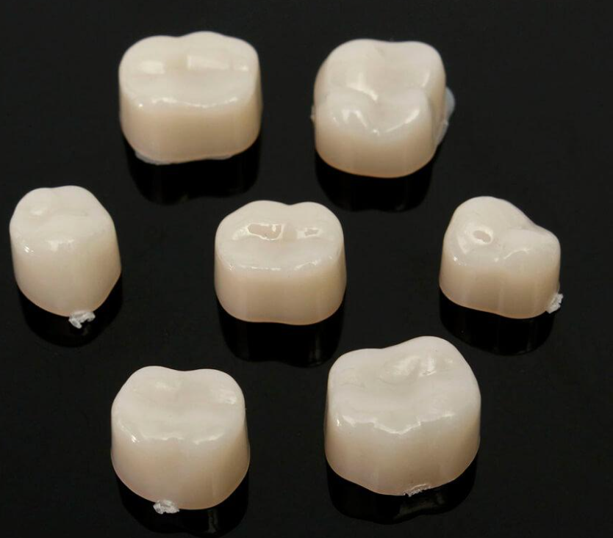
Готовую коронку врач осматривает и проверяет качество ее изготовления. Внутренняя поверхность коронки должна точно соответствовать рельефу препарированного зуба. Если в процессе моделировки и изготовлении коронки поверхность гипсовой культи была повреждена, то внутренняя поверхность коронки будет искажена.
При сошлифовывании лишней пластмассы следует соблюдать аккуратность и сошлифовывать лишь ту ее часть, которая будет мешать наложению коронки.

Slide 34
После дезинфекции изготовленную в лаборатории коронку накладывают на опорный зуб. Если коронка не накладывается свободно на зуб, то причиной этого может быть неправильная обработка зуба или нарушение технологии ее изготовления.
Требуется дополнительное сошлифовывание тех участков зуба, которые мешают наложению коронки. Для этого используют жидкую копирку. Зуб обрабатывают кисточкой-маркером, затем накладывают коронка. Отметки, получаемые внутри коронки, соответствуют участкам, мешающим наложению. Припасовка коронки ведется до полного ее наложения, когда край погрузится на 0,1 мм в десневую бороздку, точно прилегая к уступу. Далее проверяют окклюзионные взаимоотношения. Лишняя пластмасса, нарушающая окклюзионные взаимоотношения, сошлифовывается. Проверку коронки в полости рта завершают оценкой анатомической формы и при необходимости проводят ее коррекцию, окончательную обработку и полировку.

Slide 35
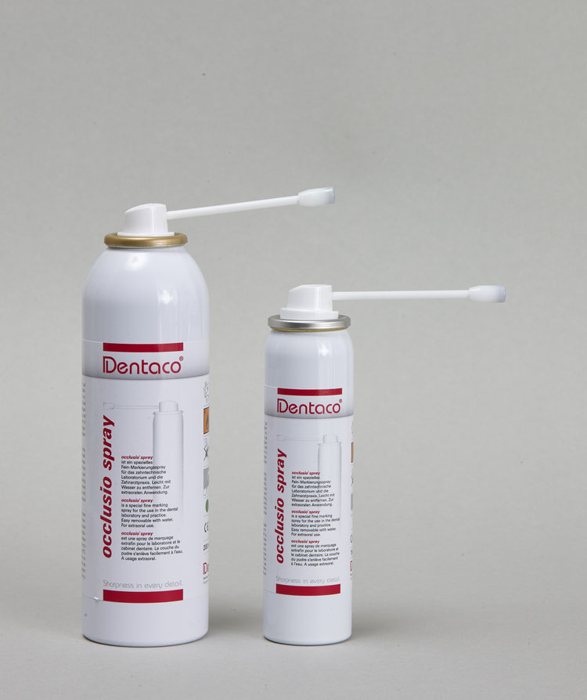
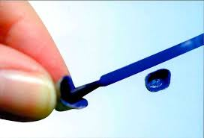
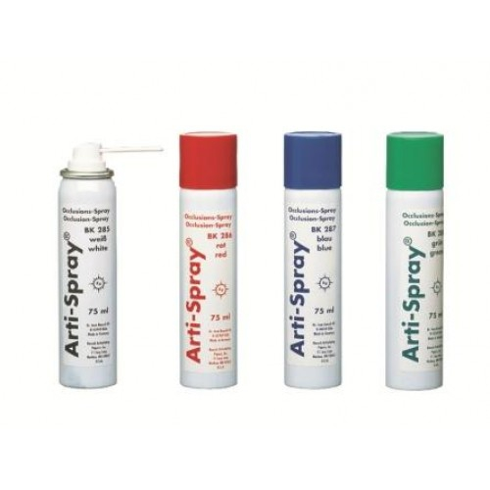
Артикуляционные спреи и контактная краска

Slide 36
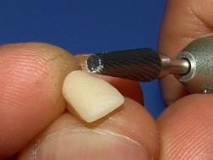
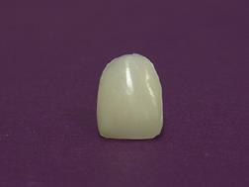
Рис. 1 –обработка пластмассовой коронки твёрдосплавной фрезой
Рис.1
Рис. 2 - отполированная коронка
Рис.2

Slide 37
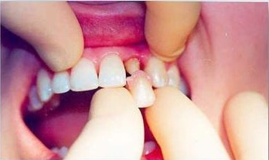
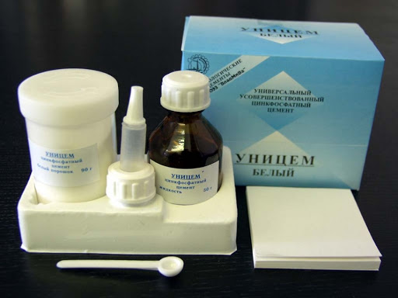
Пластмассовую коронку можно фиксировать как на временный, так и на постоянный цемент, в зависимости от клинической ситуации.
При постоянной фиксации коронки на цемент обязательно учитывается цвет цемента. Коронку обрабатывают, зуб высушивают воздухом. Коронку фиксируют на цемент того цвета, который соответствует цвету пластмассы. Используют цементы: «Адгезор» - белый, «Висфат-цемент» - желтый, «Унифас» - слегка желтый, «Сагуагс» - различной расцветки.

Slide 38
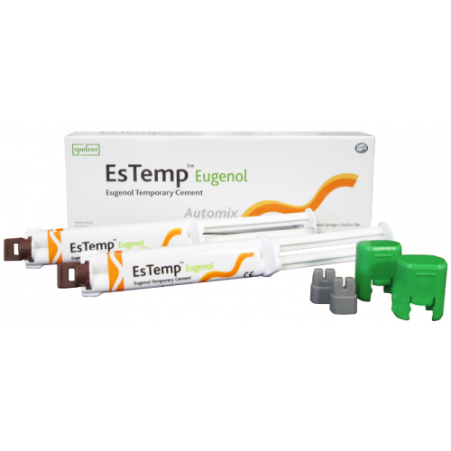
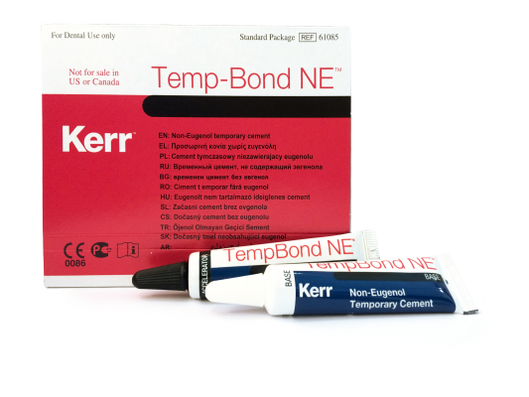
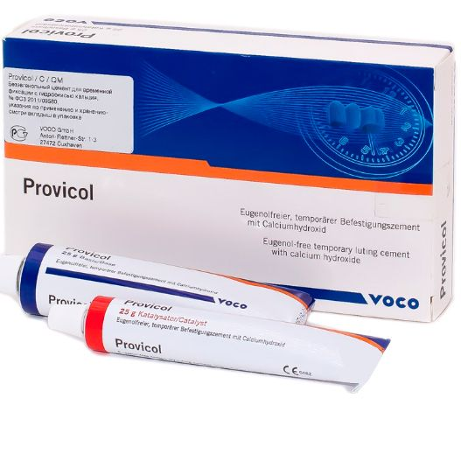
Рис.3
Рис.1
Цементы для временной фиксации:
Рис. 1 – Temp-Bond;
Рис.2 – Provicol;
Рис.3 – EsTemp.
Рис.2

Slide 39
Временные провизорные пластмассовые коронки
Временные провизорные (защитные) пластмассовые коронки изготавливают на препарированные зубы с целью:
Сохранение функции и эстетики видимых при улыбке и разговоре препарированных зубов на период работы над постоянным протезированием;
Защиты препарированных зубов с живой пульпой от инфицирования, термических и химических раздражителей;
Предупреждения смещения опорных зубов, утративших контакт с антагонистами и соседними зубами, предотвращения их функциональной перегрузки;
Фиксации исходного состояния центральной окклюзии;
Предупреждения дистального сдвига нижней челюсти;
Сохранения естественного десневого края.

Slide 40
Временные провизорные пластмассовые коронки должны соответствовать определенным требованиям:
Восстанавливать форму и функцию препарированных зубов;
Обеспечивать жизнеспособность и целостность тканей препарированных зубов при минимальной реакции тканей протезного ложа;
Обладать достаточной прочностью и износоустойчивостью в течение ожидаемого периода изготовления постоянных протезов;
Обеспечивать эстетичность зубов и зубных рядов, функциональный комфорт при хороших гигиенических качествах.

Slide 41
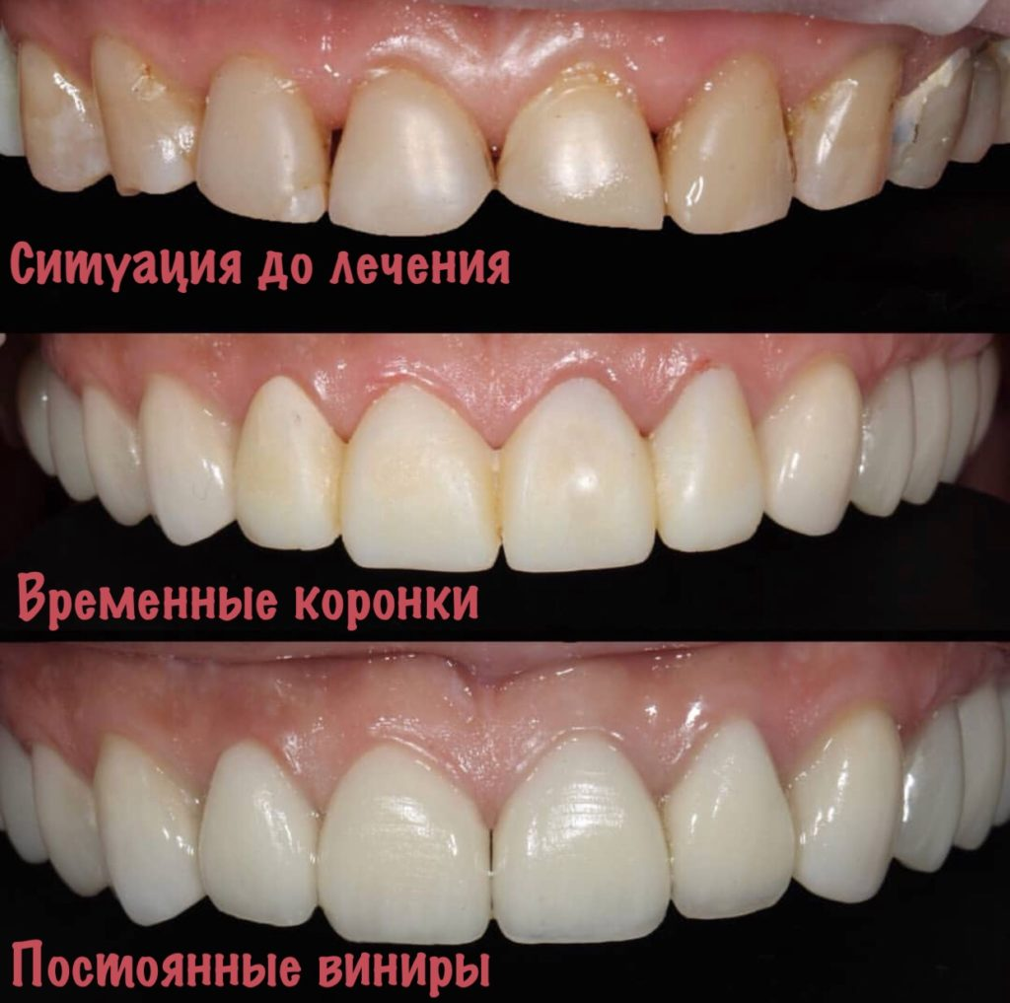

Slide 42
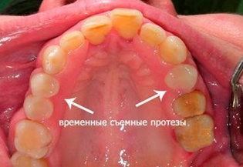
Для изготовления временных протезов используются полимерные материалы:
Акрилаты;
Поликарбонаты;
Композиты.
Временные коронки могут быть изготовлены непрямым (лабораторным) и прямым (клиническим) способами.
При непрямом способе изготовление этих конструкций производится техником из полимерных акриловых материалов на гипсовых моделях.
Прямой способ протезирования предусматривает изготовление коронки врачом в полости рта.

Slide 43
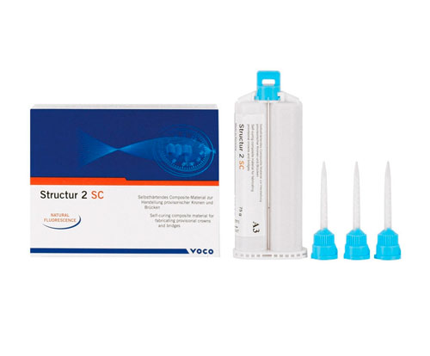
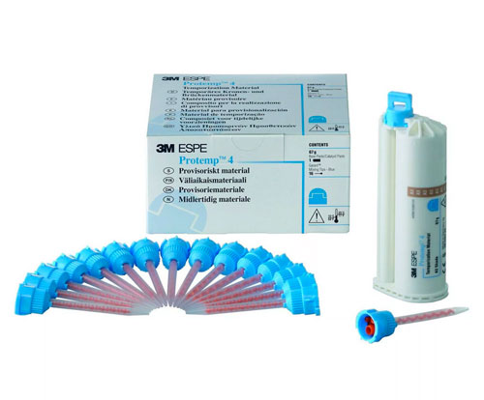
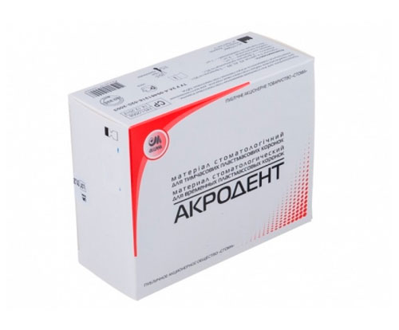
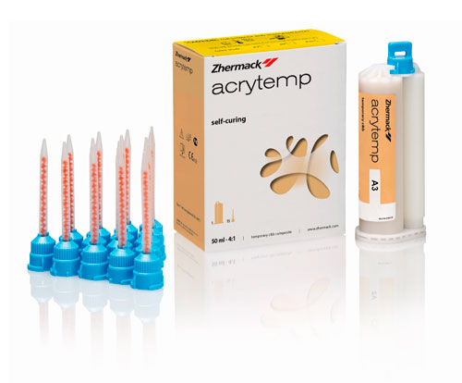
Материалы для изготовления временной (провизорной) пластмассовой коронки

Slide 44
Методы изготовления временной (провизорной) пластмассовой коронки:
1 метод - подготавливают зуб для коронки. Подбирают стандартную, изготовленную промышленным способом пластмассовую коронку соответствующего цвета, размера и фасона. Границы подобранной коронки корригируют в полости рта с помощью быстротвердеющей пластмассы;
2 метод -подготавливают зуб для коронки. Подбирают стандартный целлулоидный колпачок и припасовывают по культе зуба и прикусу. После этого колпачок наполняют быстротвердеющей пластмассой и накладывают на зуб. После этого колпачок разрезают и удаляют, снимают излишки пластмассы и получают коронку.

Slide 45
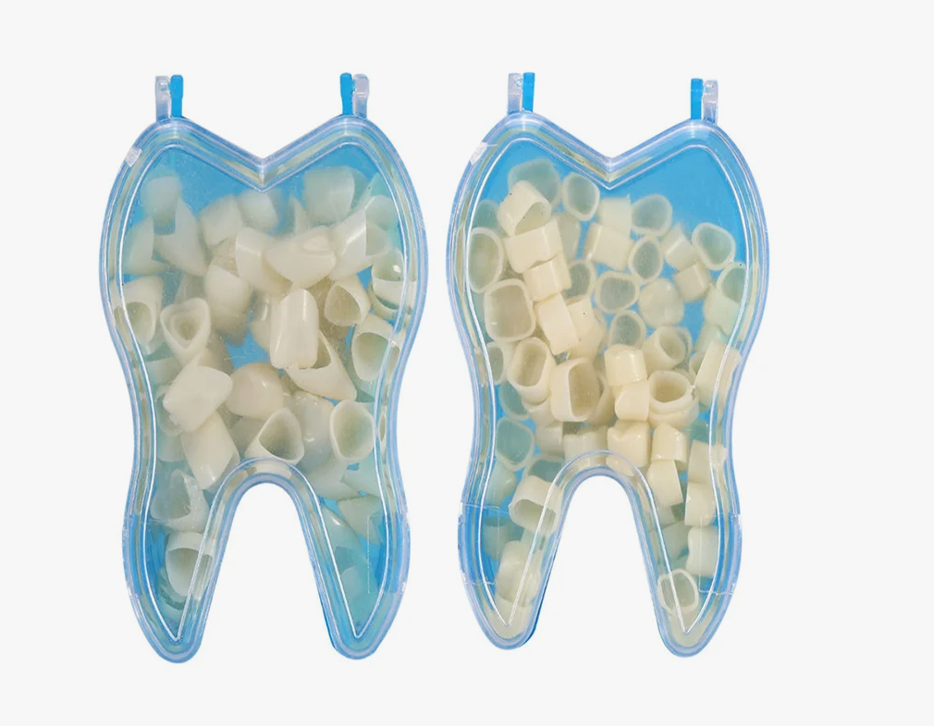
Рис. – Наборы со стандартными колпачками

Slide 46
3 метод - препарированный зуб и окружающую его десну обрабатывают изолирующим средством.
Замешивают самотвердеющую пластмассу соответствующего цвета в стеклянной емкости. После достижения тестообразной стадии накладывают пластмассу на культю зуба и плотно обжимают по ней. Пациент смыкает зубные ряды в положении центральной окклюзии. По достижении пластмассой резиноподобной стадии ее аккуратно снимают с культи и просят пациента энергично прополоскать рот, затем вновь помещают пластмассу на зуб. Разогревание пластмассы свидетельствует о достижении твердой стадии.
После завершения полимеризации пластмассовому блоку придают анатомическую форму с помощью фрез, карборундовых головок, дисков и полируют резиновыми кругами и щетками. Аналогично можно изготовить временную коронку на гипсовой модели, отлитой по альгинатному оттиску, полученному с препарированного зуба.
При этом минимизируется вредное действие мономера самотвердеющей пластмассы.

Slide 47
4 метод - до препарирования получают предварительный силиконовый оттиск с зубного ряда. Отпрепарировав зуб, замешивают самотвердеющую пластмассу и вносят ее в отпечаток зуба, подвергнутого препарированию. Ложку с оттиском накладывают на зубной ряд и удерживают до окончания полимеризации пластмассы, затем снимают, извлекают коронку, идентичную по форме зубу до препарирования, шлифуют ее и полируют.
Рассмотрим этот метод более подробно на следующих слайдах.

Slide 48
Изготовление временной коронки из быстротвердеющей пластмассы

Slide 49
Изготовление временной коронки из быстротвердеющей пластмассы

Slide 50
Рис. 1,2 – Шлифовка и удаление излишков с провизорной пластмассовой коронки, установленной на культе отпрепарированного зуба

Slide 51
Рис. 1,2 – После удаления излишков и предания анатомической формы, производится финишная обработка и полировка (при помощи финишных боров и силиконовых резинок)

Slide 52
Рис. 1,2 – Финишная обработка при помощи специальной щеточки и фетра для предания временной провизорной коронки гладкости поверхности и естественного блеска в полости рта.

Slide 53
5 метод - моделируют форму временной коронки из воска в полости рта или на предварительно полученной модели, получают оттиск с отмоделированного зуба, удаляют воск, замешивают самотвердеющую пластмассу и вносят ее в отпечаток смоделированного зуба. Оттиск накладывают на зубной ряд или гипсовую модель, удерживают до окончания полимеризации пластмассы, затем снимают, извлекают коронку, идентичную по форме смоделированному зубу, шлифуют ее и полируют.
Рис. – Моделировка провизорных коронок из самотвердеющей пластмассы на модели.

Slide 54
Изготовление временных CAD/CAM реставраций
Компьютерные технологии находят широкое применение во всех сферах жизнедеятельности человека, в том числе - в медицине.
Применение CAD/CAM технологий при создании постоянных реставраций получило широкое распространение в связи с повышающимся спросом на эстетический уровень конструкций и оперативность их изготовления.
CAD/CAM-технологии (аббревиатура CAD означает компьютерное моделирование, CAM - компьютерное изготовление протезов) позволяют изготавливать реставрации, смоделированные на компьютере с использованием высококачественных материалов.
В настоящее время существует возможность также точной фрезеровки временных реставраций из акрилатов высокой плотности.

Slide 55
Традиционные техники изготовления временных конструкций предусматривают смешивание порошка и жидкости (в случае полиметилакрилатов), или двух паст (в случае бисакриловых полимеров) и других материалов. Полимеризация этих материалов в силу различных неконтролируемых причин может сопровождаться образованием пористости и негомогенности их структуры, что снижает прочность, эстетику, износоустойчивость, может вызывать нарушение цвета, а также образование пор на поверхности конструкций при их полировке.
Рис.1
Рис.2
Рис.1 – прямой метод
изготовления пластмассовой коронки
Рис.2 – непрямой метод
изготовления пластмассовой коронки

Slide 56
Провизорные CAD/CAM реставрации фрезеруются из стандартных полимерных блоков высокой плотности.
Эти полимерные блоки для фрезеровки создаются в идеальных промышленных условиях, что позволяет достичь оптимальных механических и физических характеристик.
Провизорные реставрации, изготовленные из упрочненных блоков с большим количеством поперечных связей, могут использоваться в долгосрочном периоде при обширных и сложных клинических случаях, при этом являясь диагностическим инструментом определения окклюзионных взаимоотношений и стираемости.
Рис. 1,2 - PMMA блоки акриловые для изготовления коронок по технологии CAD/CAM
Рис.1
Рис.2

Slide 57
Кроме того, процесс фрезеровки полностью полимеризованных блоков исключает проблему объемных изменений, имеющую место при полимеризации материалов по традиционным методикам. Производство с помощью компьютера позволяет оптимизировать физические характеристики, неизменность размеров реставраций, а также их краевое прилегание (при использовании непрямой техники).
Благодаря улучшенным механическим свойствам, такие материалы могут использоваться в качестве долговременных провизорных конструкций, а различные варианты прозрачности отдельных полимеров высокой плотности обеспечат необходимый уровень эстетики.
Рис. – готовые пластмассовые коронки, изготовленные на фрезеровочном аппарате

Slide 58
Клинические САD/САМ системы предлагают альтернативный удобный вариант моделировки и изготовления относительно небольших и простых временных реставраций в течение одного визита пациента.
Однако, чтобы оправдать изначальную высокую стоимость таких систем и необходимость дополнительного обучения врачей, с ними работающих, эти аппараты должны использоваться достаточно часто для изготовления также и постоянных реставраций.
Благодаря более высокому качеству сканирования и широким возможностям фрезеровки, лабораторные САD/САМ системы будут более эффективным вариантом при лечении пациентов со сложными клиническими случаями.
При этом необходимо помнить, что взаимодействие врача и зубного техника на всех этапах провизорной реабилитации является важнейшим условием получения временных конструкций оптимального качества.

Slide 59
Если реставрации делаются по непрямой технике, то лабораторная САD/САМ система способна выдавать конструкции с таким качеством прилегания, что коррекция в полости рта потребуется в минимальном количестве или не потребуется вовсе. В этом случае должно быть выполнено сканирование препарированных зубов или модели, отлитой по рабочему оттиску (в случае получения традиционных оттисков).
Далее рассмотрим клинический случай.

Slide 60
Рис.а – Вид вестибулярной поверхности зубов, отпрепарированных под керамические коронки на основе диоксида циркония.

Slide 61
Рис. b – Был получен рабочий оттиск, по которому отлили модель.
На этой модели сделали съемные восковые реставрации (ваксап), на основании первичных временных коронок. Затем модель отсканировали с ваксапом и без него. Данные двух сканирований были совмещены друг с другом для получения готовых провизорных конструкций.

Slide 62
Wax-up (ваксап) — восковое моделирование будущих ортопедических конструкций пациента. Благодаря этой технологии пациент имеет возможность рассмотреть все изменения, которые произойдут с его зубами, утвердить их новую форму и размер, оценить преображение улыбки еще до начала лечения и при желании что-то изменить.

Slide 63
Сканирование гипсовой модели
для создания будущих ортопедических конструкций

Slide 64
Виды сканеров CAD/CAM

Slide 65
Рис.2
Рис.3
Рис.1
1- модель, зафиксированная в артикулятор;
2. – сканер CAD/CAM;
3 – отсканированная гипсовая модель в программе для будущей моделировки коронок

Slide 66
Возвращаемся к клиническому случаю:
Необходимо совместить цифровые сканы препарированных зубов и съемной восковой модели для получения готовых временных конструкций.
Рис. С – провизорные коронки отфрезерованы из полиметилметакрилатного (PMMA) блока

Slide 67
Рис. d- готовая наружная поверхность временных коронок.

Slide 68
Как и при прочих вариантах непрямой методики, такие реставрации имеют отличное краевое прилегание (Рис. е) и идеальную форму.
Рис. е – готовая внутренняя поверхность.

Slide 69
Данная методика исключает необходимость длительной коррекции вестибулярной и окклюзионной поверхности реставраций, а также последующей перебазировки. Кроме того, несколько одиночных реставраций могут быть изготовлены раздельно с оптимальным положением резцового края и окклюзионной плоскости, при этом давая возможность пациенту проходить между ними флоссом .
Рис. f – одиночные временные реставрации имеют четко обозначенные границы.

Slide 70
Рис. - готовые индивидуализированные пластмассовые коронки после коррекции и фиксации.

Slide 71
Как уже говорилось ранее, недостатком данной методики является то, что готовые реставрации фиксируются только в следующий визит пациента и являются вторым экземпляром, исключая те случаи, когда зуботехническая лаборатория, расположенная в том же здании, что и клиника, или в непосредственной близости. Еще одним недостатком является увеличение стоимости лечения и дополнительное время для повторного визита.
В случае цифровых изображений и более точного контроля над контурами реставраций, однако, можно ожидать, что время для коррекции в клинике будет сведено к минимуму. Как и в традиционном варианте техники, в контакте с опорными зубами и прилежащими мягкими тканями полимеризуется относительно небольшой объем материала, соответственно, снижается интенсивность экзотермической реакции, степень полимеризационной усадки и контакт между мономером пластмассы и мягкими тканями.

Slide 72
Благодарю за внимание!

